Slide 1


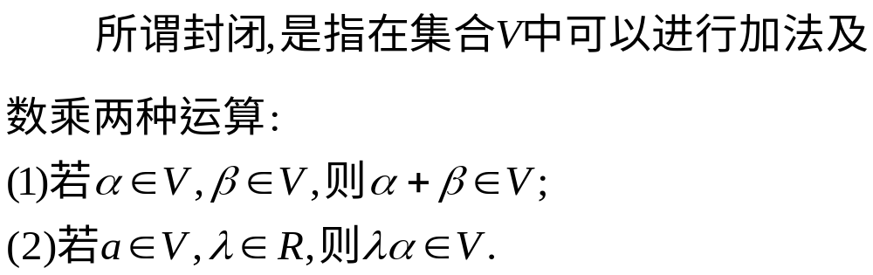
2.5.1 一.n维向量空间
定义
设 为 维向量的集合，如果集合 非空，且
集合 对于加法及数乘两种运算封闭，那么就称集
合 为向量空间．

Slide 2
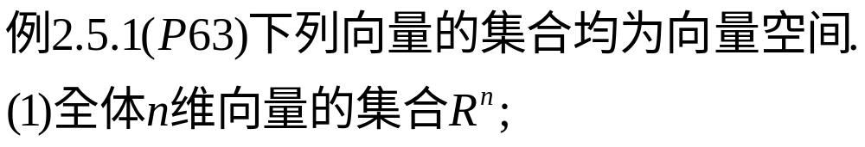
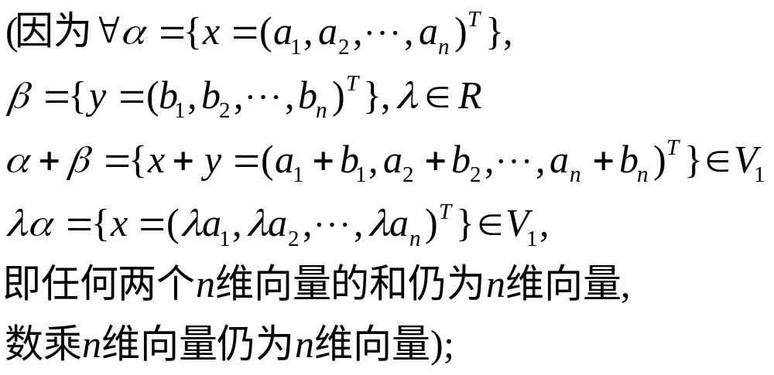

Slide 3
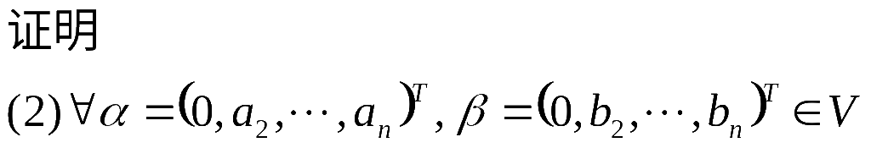
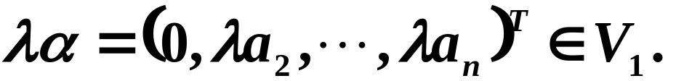
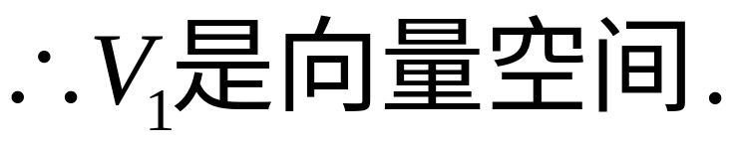

Slide 4
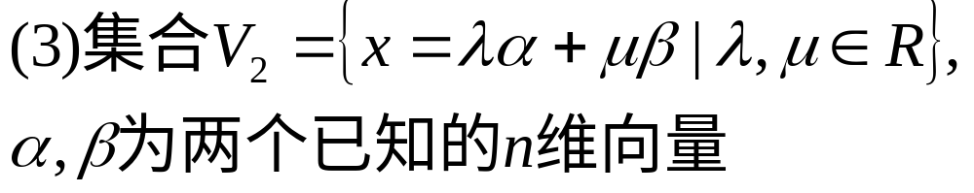
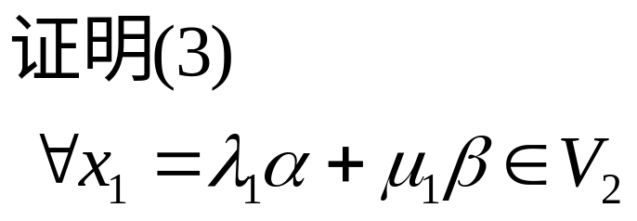
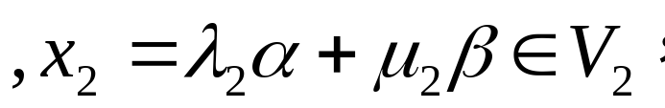

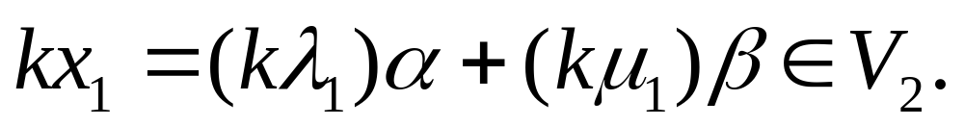
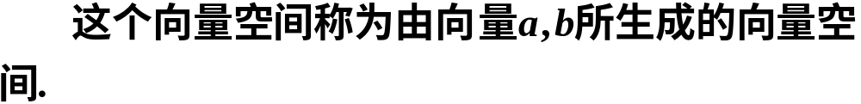

Slide 5
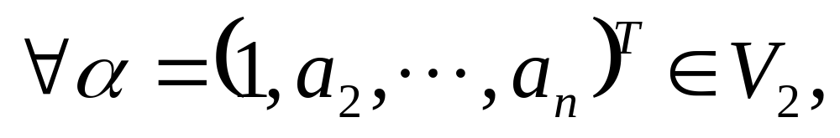
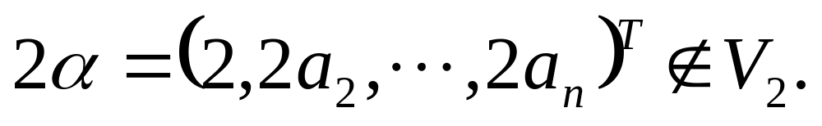
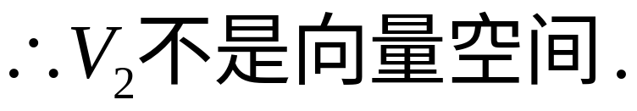
例2 判别下列集合是否为向量空间.
解
说明: 判断向量的集合是否构成向量空间，需看集合是否对于加法和数乘两种运算封闭．若封闭，则构成向量空间；否则，不构成向量空间．

Slide 6
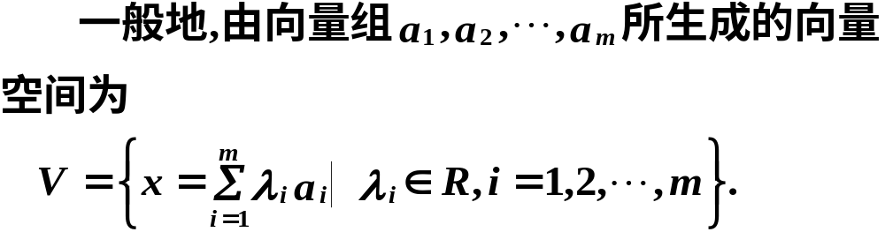

Slide 7
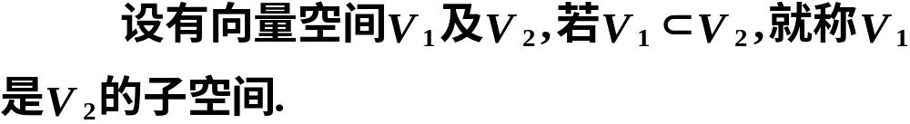
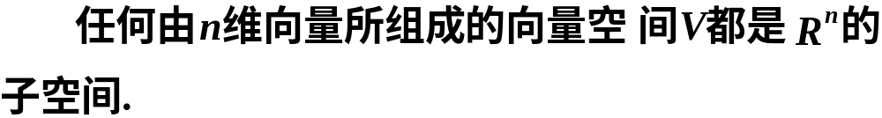
二.子空间
定义

Slide 8
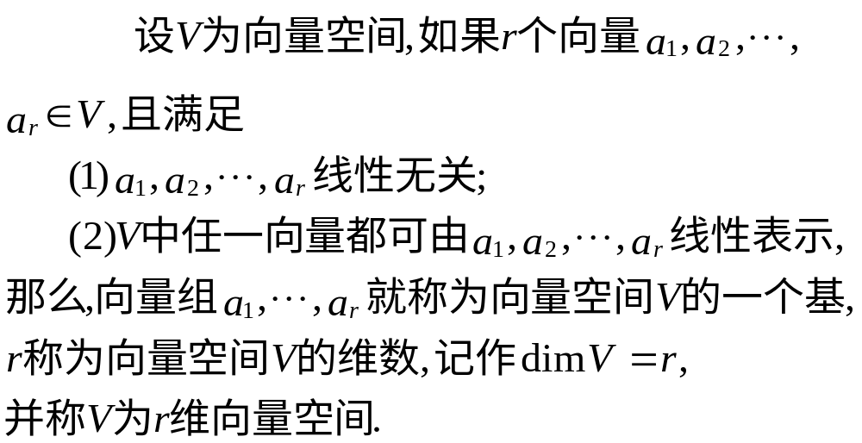
三. 基与维数
定义

Slide 9
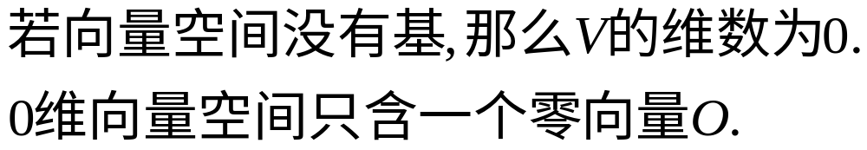
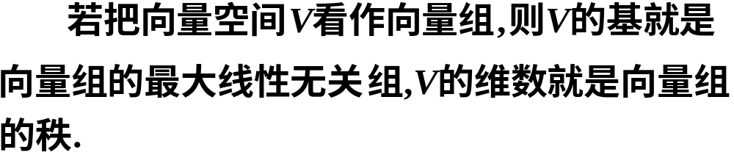

Slide 10
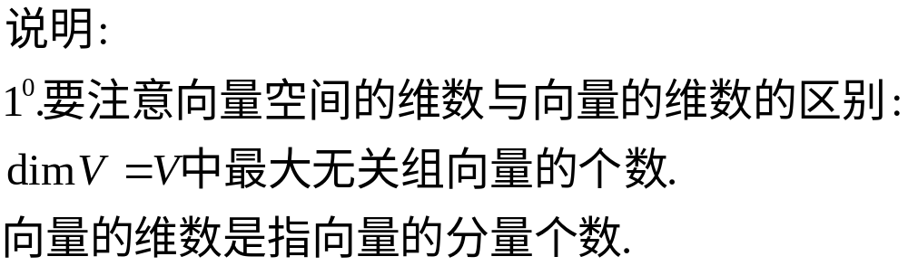
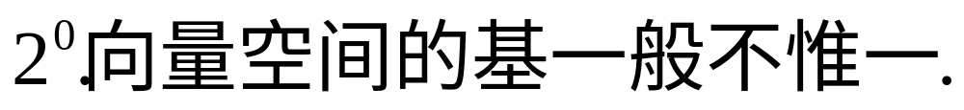

Slide 11
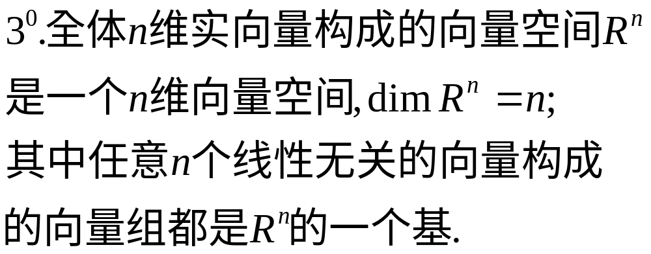
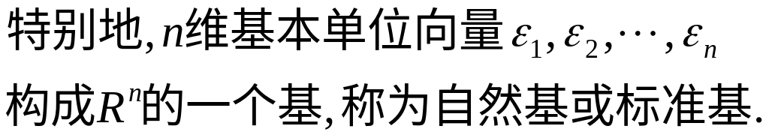

Slide 12

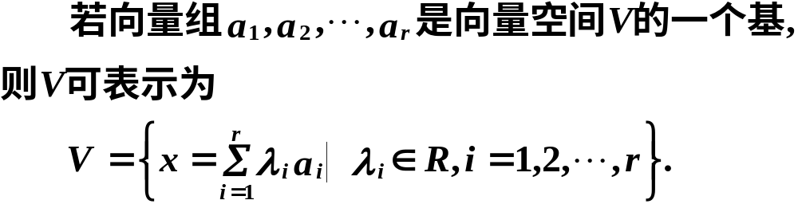
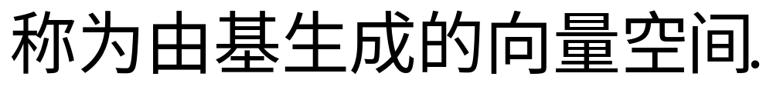

Slide 13
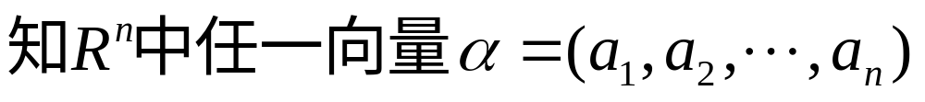
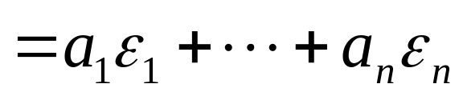
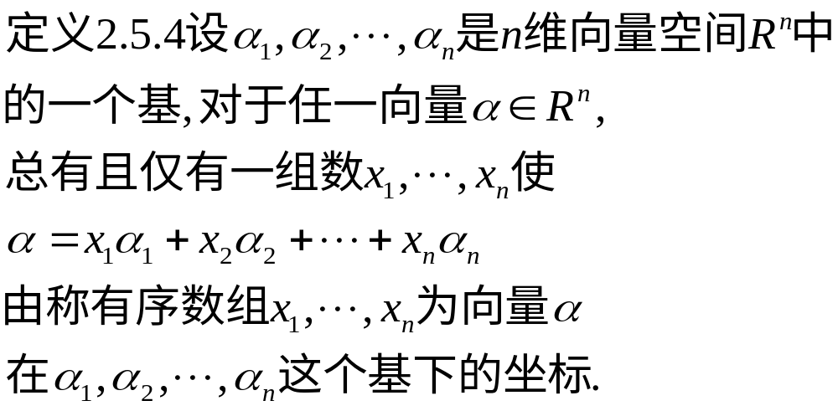
四.向量在一个基下的坐标

Slide 14
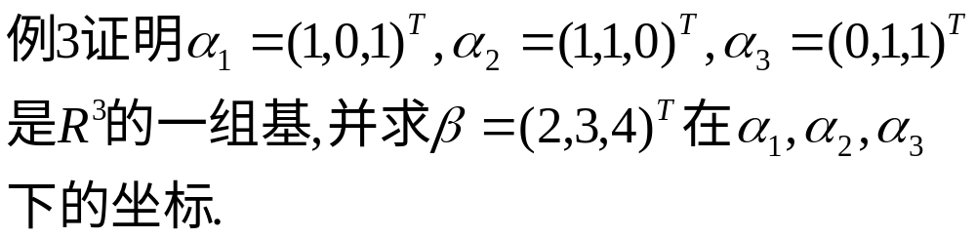
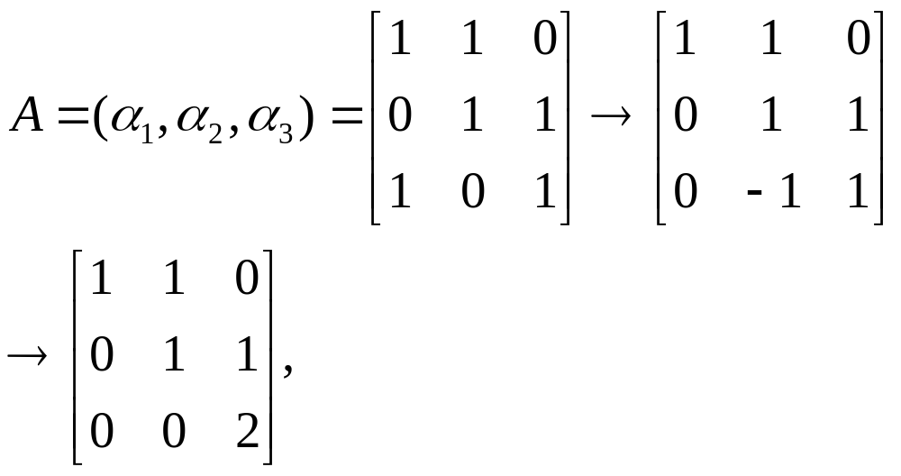
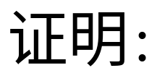

Slide 15
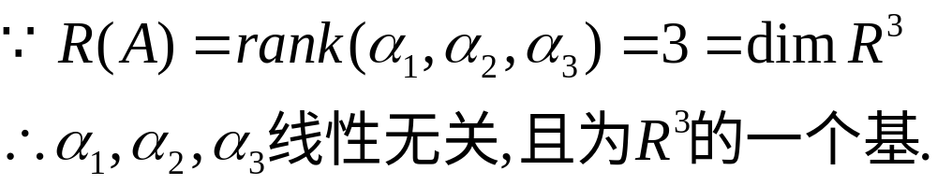
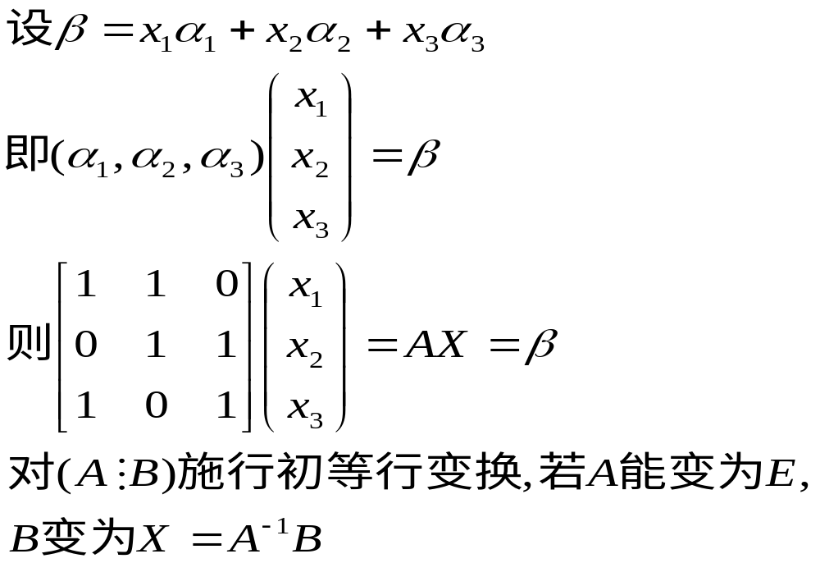

Slide 16
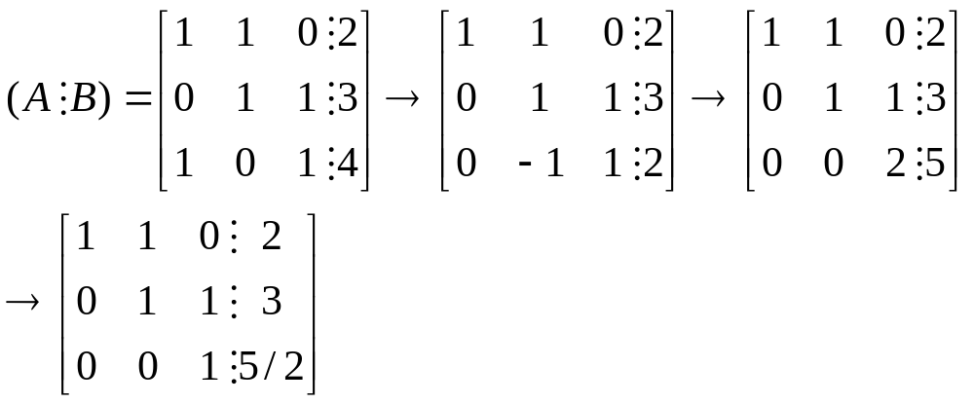
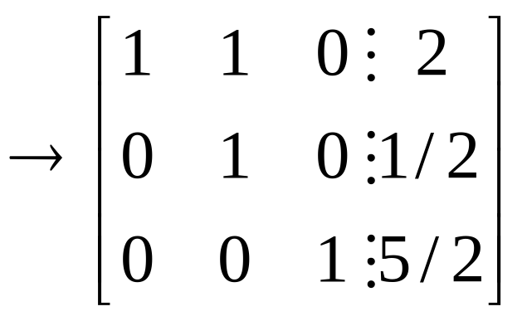
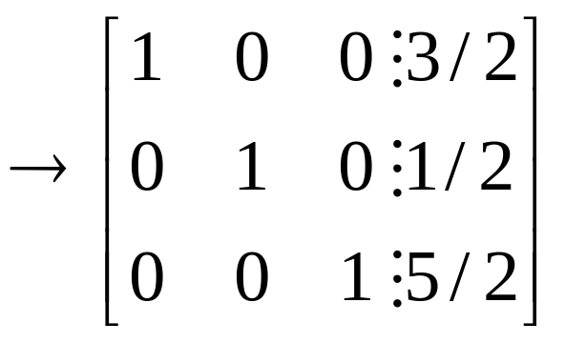
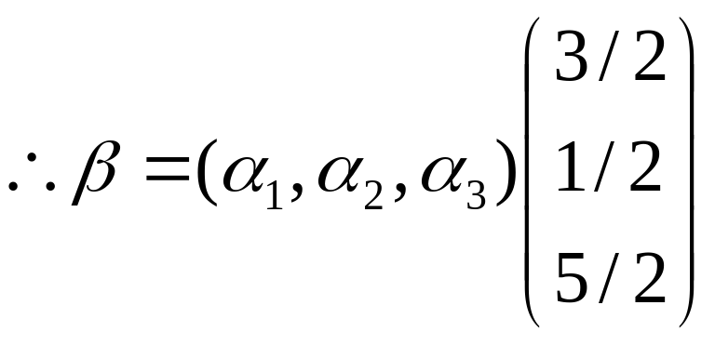

Slide 17

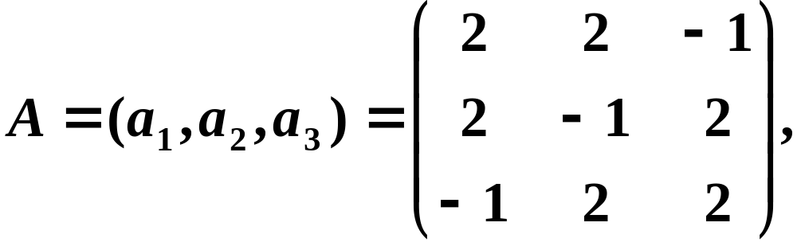
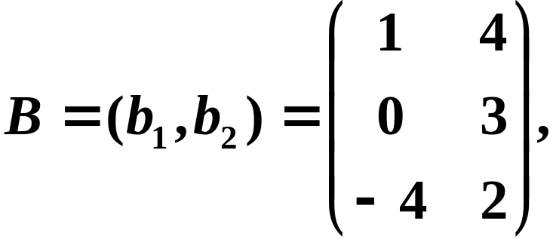
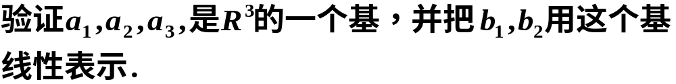

Slide 18
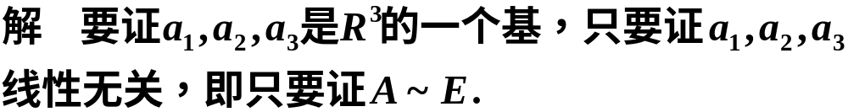
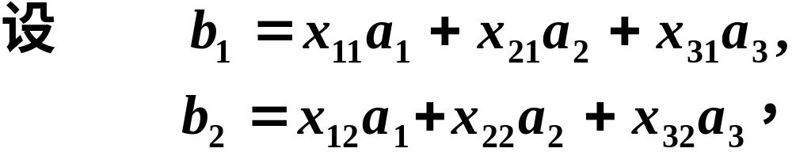
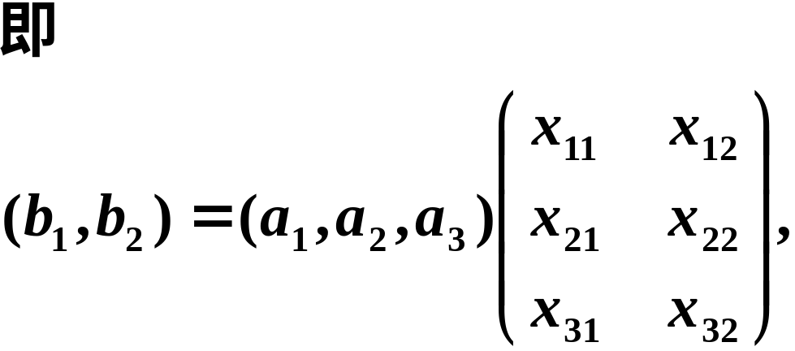


Slide 19
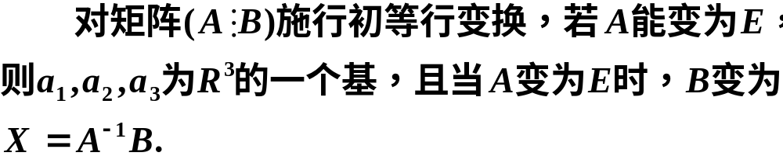
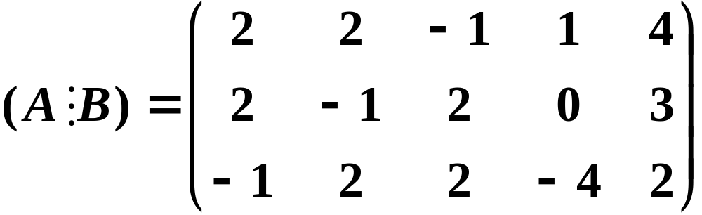
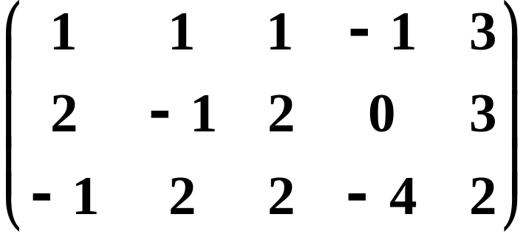
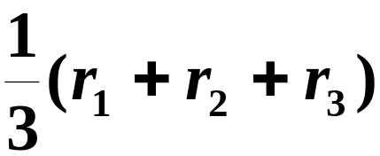


Slide 20
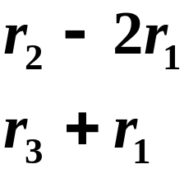
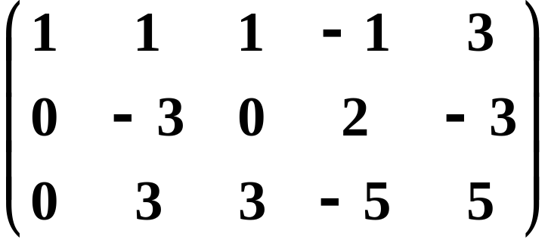

Slide 21




Slide 22




Slide 23



Slide 24
小结
１．向量空间的概念：
向量的集合对加法及数乘两种运算封闭；
由向量组生成的向量空间．
２．子空间的概念．
３．向量空间的基和维数：
求向量空间基和维数的方法．

Slide 25




2.5.2向量的内积
一、内积的定义及性质
定义1

Slide 26


Slide 27





说明
1 维向量的内积是3维向量数量积
的推广，但是没有3维向量直观的几何意义．

Slide 28



内积的运算性质

Slide 29








二、向量的长度及性质
定义2
令
向量的长度具有下述性质：

Slide 30


Slide 31






单位向量
夹角
解

Slide 32

三、正交向量组的概念及求法
１ 正交的概念
正交
２ 正交向量组的概念
若一非零向量组中的向量两两正交，则称该向
量组为正交向量组．

Slide 33









３ 正交向量组的性质
证明

Slide 34




４ 向量空间的正交基
例1 已知三维向量空间中两个向量
正交，试求 使 构成三维空间的一个正交
基.

Slide 35





解
则有
即
解之得
由上可知 构成三维空间的一个正交基.

Slide 36


５ 标准正交基
例如

Slide 37



Slide 38


同理可知

Slide 39




６ 求标准正交基的方法
标准
标
准
（1）正交化，取 ，

Slide 40



（2）单位化，取
标准正交基

Slide 41





施密特正交化过程
例２ 用施密特正交化方法，将向量组
正交标准化.
解 先正交化，
取

Slide 42





再单位化，
得规范正交向量组如下

